Slide 1
Entregável Projeto
Individual e Grupo
Professor Esp. Gerson Santos

Slide 2
1. Instruções
Você deverá realizar a atividade INDIVIDUAL que valerá NOTA da avaliação Individual e também deverá fazer em GRUPO que será entregue para o Prof. de PI;
Farei uma inspeção nos trabalhos que poderá influenciar na NOTA;
Dei autonomia para vocês estruturarem o como vocês querem entregar, mas precisa ter 8MB e preferencialmente um único arquivo. (PPT, DOC, etc); Mas o mínimo esperado é seguir o modelo destes slides.
Exercícios SEMELHANTES DEMAIS poderão ser desconsiderados;
Não deixem para a última hora pois não dará tempo;

Slide 3
1. Negócio
Qual o negócio (área) do projeto?
R: Ensino de idiomas
Visite uma empresa (virtualmente) para conhecer e e ou faça uma OBSERVAÇÃO EM CAMPO (virtual).
Olhe como funcionam as coisas (passo a passo do hoje)
Veja se já não existem pesquisas na WEB

Slide 4
1. Negócio - Detalhes
Coloque detalhes do que foi pesquisado, como links que apontam para vídeos e documentos.
Pesquisei o site Duolingo

Slide 5

2. Proto-Persona – Usuário/Necessidades
Usuário frequente de serviço de diarista (1x semana)
Quem? Nome, foto e uma frase que especifique o problema
Informações/Comportamento
Casado
Trabalha com cliente estrangeiro
Ocupado
Mary
“gostaria de aprender inglês profissional de forma online.”
Dores e Necessidades
Soluções Potenciais
Quer uma promoção
Não sabe se comunicar em inglês com “palavras difíceis”
Não tem tempo para ir presencialmente numa escola de idiomas
App para aprender idiomas
Aulas práticas com inglês formal
Aulas presenciais agendáveis
Modelo baseado em Lean UX. Não é amostra estatística.
1

Slide 6

2. Proto-Persona – Usuário/Necessidades
Usuário frequente de serviço de diarista (1x semana)
Quem? Nome, foto e uma frase que especifique o problema
Informações/Comportamento
Solteira
JUNTAR TUDO NUM PERSONA SÓ
Maria
“Quero aprender rápido, indo direto ao ponto, sem a parte prática, de forma online e gratuita”
Dores e Necessidades
Soluções Potenciais
Precisa de apoio para limpeza de apartamento (1x por semana)
As diaristas atrasam, faltam, sem explicações
Tem uma diarista de confiança mas que nem sempre consegue agenda
Não gosta de passar de roupa
Tem orçamento limitado para a atividade
App para prestação de serviços de diaristas (similar ao uber).
Processo de cadastro e classificação de diaristas
Seleção de serviços específicos (deve ter diarista que topa só passar roupa).
Modelo baseado em Lean UX. Não é amostra estatística.
1

Slide 7
2. Proto-Persona – Justificativa
Explique quais foram as análises realizadas para a definição da persona (Máx de 10 linhas).
Como um ex-aluno de inglês, não gostava de aprender apenas a teórica e utilizar muito pouca prática. Além de ter que ir presencialmente na escola de idiomas.
Meu pai é um usuário do duolingo, ele sabe o básico, porem “estacionou” com a teoria, não é bom em falar.
Há aplicativos separados de aprender inglês(ou só teoria ou so conversa)
Aprender só teoria não ensina sotaque e gírias.
1

Slide 8
3. Entrevistar as possíveis Personas
Entrevistar as personas potenciais (Preferencialmente não ser aluno da BandTec)
Identificar quem deve ser entrevistado
Decidir como será a entrevista (questionário...)
A entrevista deve ser “não estruturada”. Uma conversa pedindo que a pessoa explique o desejado, mas com perguntas para aprofundar. Qualitativa.
Você deverá criar um slide com as percepções levantadas (Mostrar um exemplo de como pode ser o slide).

Slide 9
Script de Entrevista
SCRIPT:
Boas vindas a pessoa (4 min)
Perguntas pessoais para relaxar o participante (evite temas polêmicos). (2 min)
Perguntas fáceis para o aquecimento
Questionário ou deixar a pessoa Falar/Explicar.
Depois de realizar o questionários, você deve sondar o participante sobre o que ele achou e se tem algo mais que gostaria de falar. (5 min)
Fim de papo (5 min). Você agradece pela participação, paga um café ☺ e se despede. (5 min)
* Se for gravar, peça permissão (muita gente não gosta) e envie uma cópia do áudio para a pessoa.

Slide 10
3. Exemplo de como mostrar uma entrevista...
QUE FORMULÁRIO CHATO 10x
PARA QUE ISSO?
Não sei o que é RE..
QUE COISA ISSO! DE COLOCAR A FOTO
CONSEGUI FAZER 8x

Slide 11
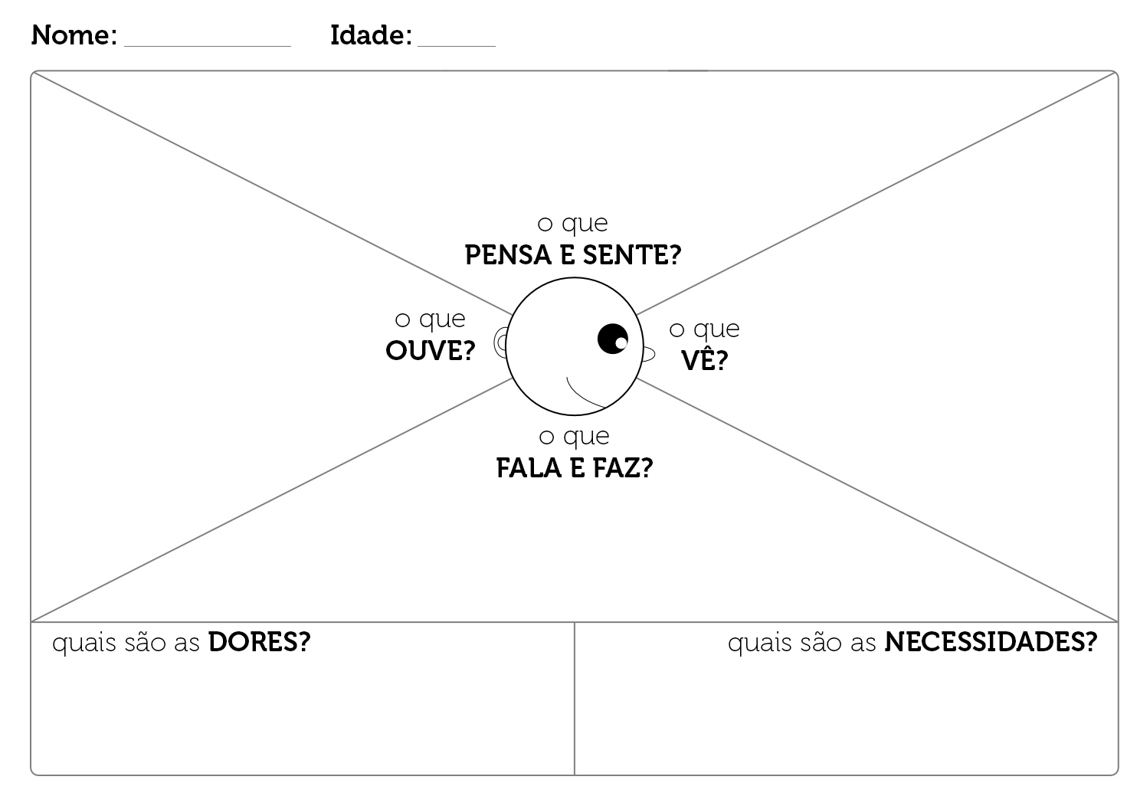
4. Mapa de Empatia – Em Socioemocional

Slide 12










5. Jornada – Simplificada
Fases (utilizador)
FASES UTILIZADOR
FASES UTILIZADOR
FASES UTILIZADOR
FASES UTILIZADOR
Faz
(ações do usuário)
Ação 1
Ação 2
Ação 3
Sente
(dores do usuário)
Pensa
(usuário)
Pensamento 1
Pensamento 2
Pensamento 3
Canal
(ponto de contato)
Proposta
(mudanças)
Fazer isso
Fazer aquilo

Slide 13
Tá...mas o que precisa para o projeto individual e Grupo...o que é obrigatório?
PROVA INDIVIDUAL
Passo 1 – Definição do Negócio
Passo 2 – Proto Persona
Passo 3 – Entrevistas (3 para o individual)
Passo 4 – Não precisa para o individual
Passo 5 – Jornada
Passo 6 – Desafio – Surpreenda: Humanização ou Acessibilidade ou Storyboard de uma mudança (nova ideia)
Aqui o Mapa de Empatia não é obrigatório

Slide 14
Tá...mas o que precisa para o projeto individual e Grupo...o que é obrigatório?
ENTREGA DE PI EM GRUPO
Passo 1 – Definição do Negócio
Passo 2 – Proto Persona
Passo 3 – Entrevistas (5 para o grupo)
Passo 4 – Mapa de Empatia (Só para trabalho em grupo)
Passo 5 – Jornada

